Slide 1
Билет 8. Вопрос 1

Slide 2
1. Формирование белорусской народности в XIV–XVIII вв.: признаки народности, особенности их формирования у белорусов, происхождение названия «Белая Русь».

Slide 3
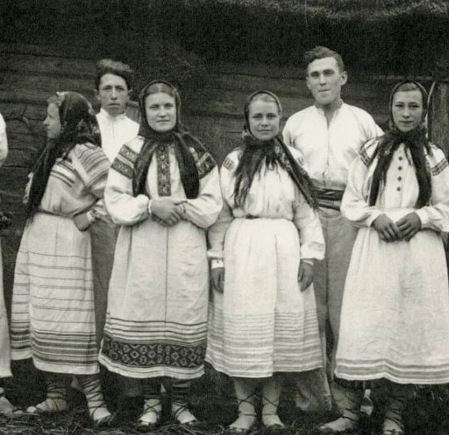
Народность
— это сообщество людей, которое сложилось исторически и характеризуется единством происхождения, единым языком, территорией, материальной и духовной культурой, психическим складом, этническим самосознанием

Slide 4
Признаки народности
Язык
Культура
Быт
Самосознание
Территория проживания

Slide 5
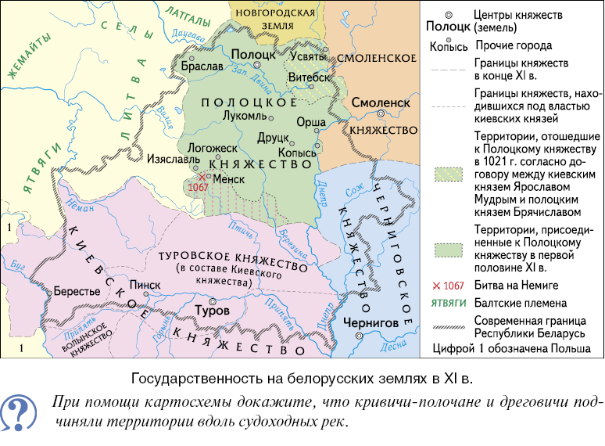
Полоцкое и Туровское княжество – первые формы белорусской государственности

Slide 6
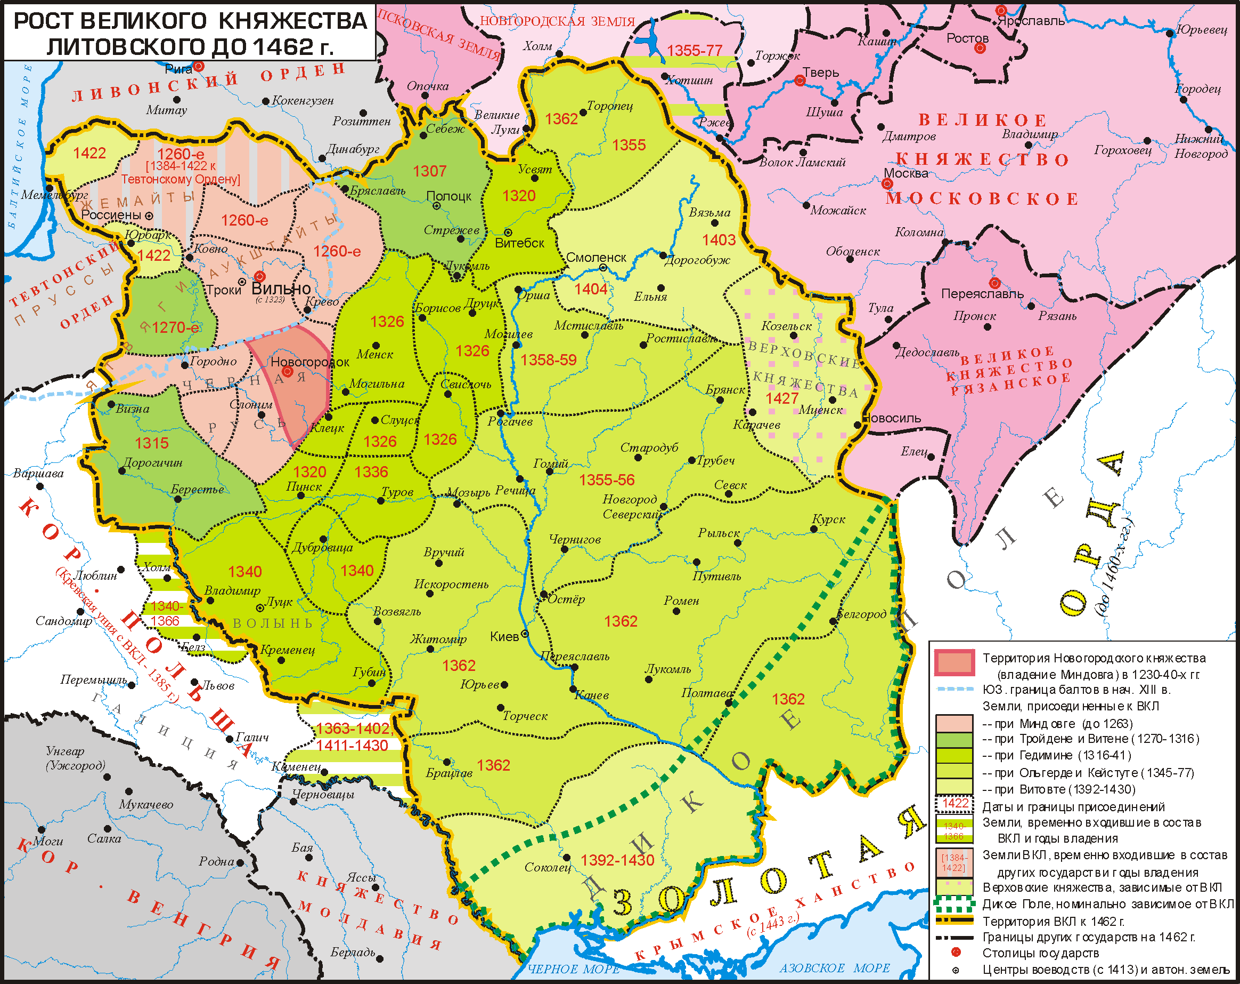
ВКЛ – источник централизации и объединения белорусских земель

Slide 7
Роль Великого Княжества Литовского
Мощная центральная власть, установившаяся в конце XIV — начале XV в., положительно влияла на развитие экономических связей между разными частями страны
Географический фактор — расположение белорусских земель почти в центре ВКЛ. Это способствовало сохранению территориального единства белорусского этноса
Постепенно сформировалось общее законодательство, которое было представлено общегосударственными привилеями, Судебником 1468 г. и Статутами ВКЛ

Slide 8
Особенности становления старобелорусского языка
Его основой стала среднебелорусская группа говоров
На звуковом уровне особенно заметны стали дзеканье, цеканье, твердое произношение звука «р», аканье, яканье, использование приставных согласных и гласных звуков в начале слова
Государственный статус старобелорусского языка способствовал его обогащению новыми словами
В язык попадали заимствования из других языков: например, слово «праца» пришло из польского, слово «дойлід» — из литовского, а слово «дах» — из немецкого

Slide 9
Особенности хозяйственной жизни
Основными занятиями были земледелие, животноводство, ремесло.
Главными орудиями обработки земли были волóвая или реже конная соха, мотыга, серп, борона. Двупольный севооборот постепенно сменился трехпольным (озимые, яровые культуры, пар)
Крестьяне выращивали рожь, пшеницу, пшено, овес, гречиху, боб, горох, коноплю, лен и другие культуры
В XIV—XVI вв. получили распространение некоторые виды промыслов, более других связанные с работой на заказ или с рынком: деревообработка, производство железа, поташа, стекла, смолы

Slide 10
Особенности хозяйственной жизни
Большинство крестьян Беларуси жило в деревянных домах с двумя или тремя помещениями (светлица, сени, клеть)
Жилые домá зажиточных мещан или шляхты были более сложными, порой двухэтажными, обогревались кафельными «голландками», имели застекленные окна, дощатый пол и т. д.
Вспомогательными занятиями по отношению к земледелию были промыслы: собирательство, охота, бортничество, рыболовство

Slide 11
Особенности духовной культуры
Наиболее распространенными жанрами фольклора были песни, сказки, загадки, афоризмы, пословицы и поговорки
Особую группу произведений составляли обрядовые песни. В зависимости от изменений в природе и сельскохозяйственной деятельности они разделялись на весенние, летние, осенние, зимние
Отдельно выделялась семейно-обрядовая поэзия, которая несла мощный эмоциональный заряд. Самыми многочисленными были свадебные песни
Очень популярны в народе были сказки. В отличие от песен они построены на вымысле, который в фантастической форме изображал борьбу героев с чудовищами, воплощавшими враждебные человеку силы природы и общества

Slide 12
Особенности развития культуры
Художественный вкус народа проявлялся в зодчестве, гончарном деле, ткачестве, художественной резьбе, вышивке, плетении
Значительное место занимали ремёсла, связанные с изготовлением одежды, обуви, обработкой кожи, тканей
Искусными узорами украшали праздничную женскую одежду — рубашки, юбки, фартуки
Из предметов домашнего обихода богаче всего украшались рушники, которые были атрибутами многочисленных обрядов

